Slide 1
Cas cliniques janvier 2017
F. Wang

Slide 2
PRN aigüe

Slide 3
Madame Kimberley P
DN : 30 décembre 1995
Tétraplégie d’installation aigüe en août 2013
SGB diagnostiqué et traité par IgIV
Revalidation
Deux épisodes d’altération de la vigilance en décembre
Notion de trouble du comportement et douleurs abdominales

Slide 4
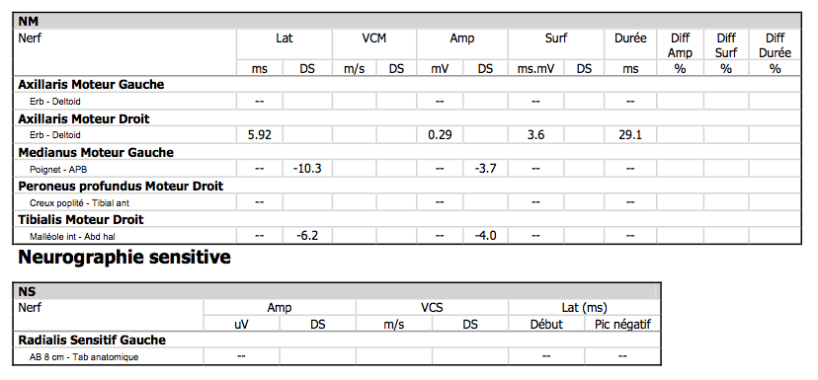
Madame Kimberley P

Slide 5
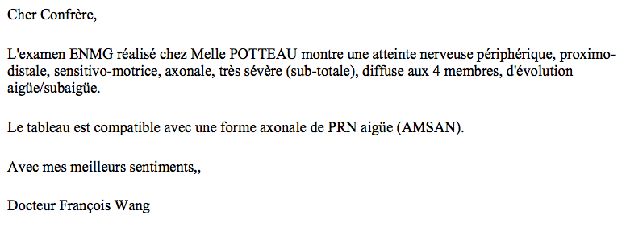
Madame Kimberley P

Slide 6
Madame Kimberley P
Sang : porphobilinogène +++, Ac. delta-aminolevulinique +++
Urines : Ac. delta-aminolevulinique +++
Madame KP est porteuse d’un variant hétérozygote non connu du gène HMBS
c.345-2A>C
Porphyrie aigüe intermittente
Traitement : Normosang

Slide 7
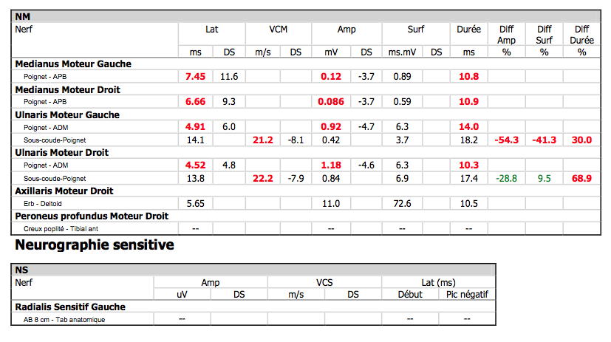
Madame Kimberley P
ENMG novembre 2014

Slide 8
Madame Kimberley P
ENMG février 2015

Slide 9
Madame Kimberley P
Arrêt du traitement pour une raison ?

Slide 10
Madame Kimberley P
ENMG janvier 2016

Slide 11
Crise épileptique tonico-clonique généralisée

Slide 12
Madame Clara D
DN : 30 novembre 94
3/5/15 : flou visuel et scotomes
4/5/15 : crises épileptiques généralisées -> état de mal épileptique -> SI 7/5 au 5/6
Encéphalite auto-immune ?
Récidive en juillet -> SI 11/7 au 18/11
Tétraparésie, amyotrophie, ROT faibles
Parmi les hypo diagnostiques : POLG ?

Slide 13
Madame Clara D
PNP des SI vs mitochondriopathie ?

Slide 14
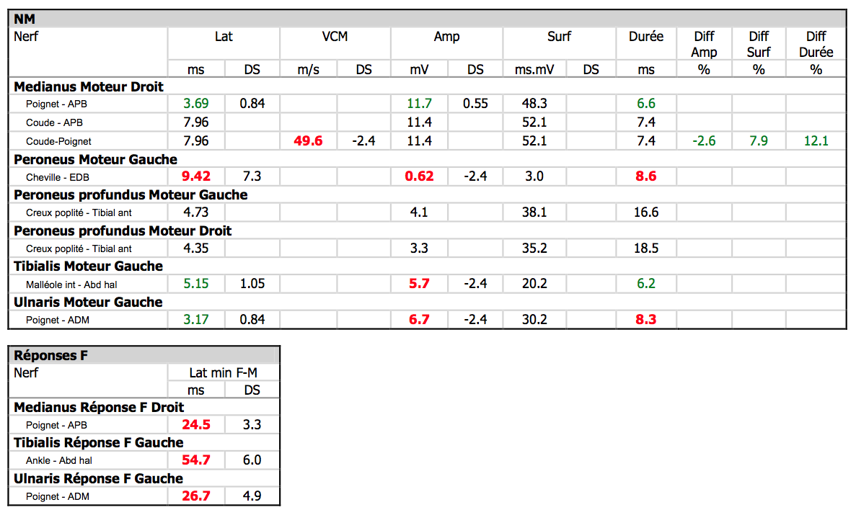
Madame Clara D

Slide 15
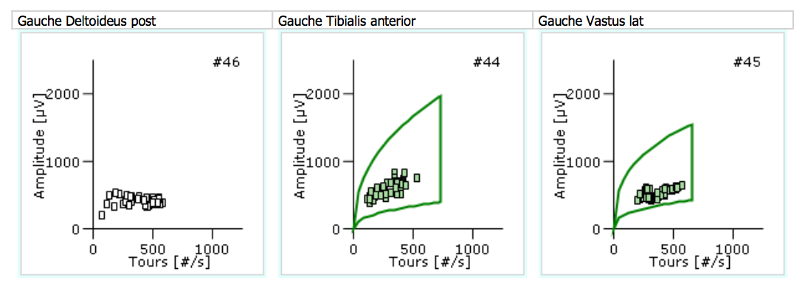
Madame Clara D

Slide 16
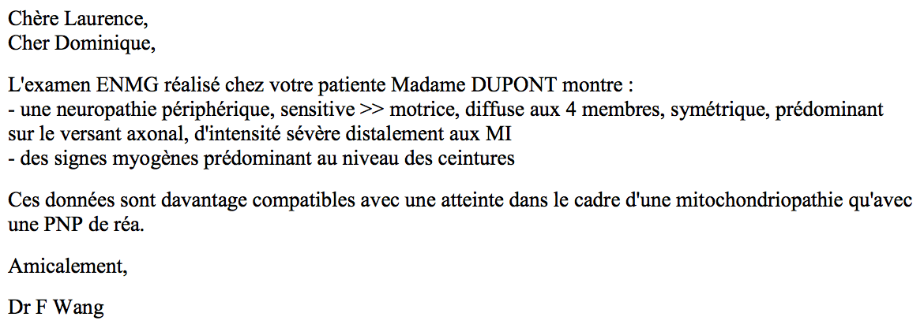
Madame Clara D
Madame CD est porteuse de 2 variants pathogènes connus du gène POLG
c.1399G>A (exon 7) et c.2243G>C (exon 13)

Slide 17
Syndrome Myotonique

Slide 18
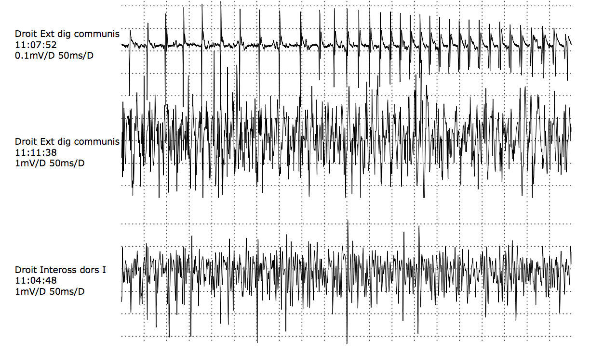
Madame Slawomira T
DN : 16 novembre 82
Mise au point d’un syndrome myotonique héréditaire (mère atteinte)

Slide 19
Madame Slawomira T

Slide 20
Madame Slawomira T
Madame ST est porteuse d’un variant non connu du gène CLCN1
c.1010T>G, p.Phe337Cys
Etude familiale à réaliser…

Slide 21
Une longue histoire

Slide 22
Madame Léa M
DN : 17 mai 1931
Depuis 1987 (56 ans) : ataxie à la marche
douleurs des MI
Diagnostic de CMT2 en 1999 (notion héréditaire : CMT2 chez une des ses sœur Marcelle M)
Consulte en médecine physique en septembre 1999 (68 ans)

Slide 23
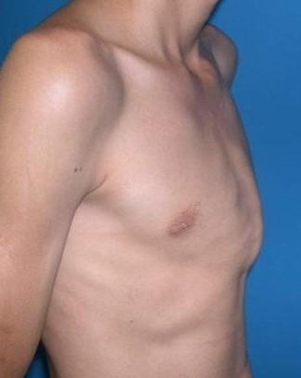
Madame Léa M
Pieds creux
Amyotrophie distale des MI
Troubles vasomoteurs en chaussettes
Pectus carinatum
Hypoesthésie distale
Aréflexie des MI
Ataxie locomotrice (proprioceptive et cérébelleuse)
Dysarthrie

Slide 24
Madame Léa M
ENMG 1999 | Ampl (mV) | LD (ms) | VC (m/s) | F (ms)
Médian Dr | 7,9 | 3,7 |  | 25,3
Ulnaire Dr | 7,4 | 3,3 |  | 27,2
Tibial Dr | 0,4 | 6,5
Tibial G | 0,4 | 7,7
Fibulaire (EDB) Dr | 0
Fibulaire (EDB) G | 0,7 | 6,8
Fibulaire (TA) Dr | 3,1 | 3,5
Fibulaire (TA) G | 3,4 | 3,2

Slide 25
Madame Léa M
ENMG 1999 | Ampl (µV) | LD (ms) | VC (m/s)
Radial Dr | 13 | 2,6 | 57
Fibulaire Sup Dr | 6,4 | 2,9 | 46
Sural Dr | 5,5 | 4,6 | 39
Sural G | 8,5 | 4,7 | 39

Slide 26
Madame Léa M
ENMG 1999 | Fibs/ PSW | AV | Ampl PUM | Durée PUM | Poly
Ier IO Dr | 0 | N | N | N | 0
Jumeau int Dr | +++ | --- | N | N | +
Jumeau int G | +++ | --- | N | N | +
TA Dr | ++ | - | + | + | +
TA G | +++ | -- | ++ | ++ | +
Tracés neurogènes
subaigus d’intensité moyenne

Slide 27
CMT 2 ?
Début tardif
Prédominance motrice
Morphotype pas typique
Evolution subaigüe
Signes cérébelleux
Avis Pr. Bergmans (1992) : « … signalons que cette PNP n’a rien de commun avec l’affection neurologique de sa sœur. »

Slide 28
Avis neurologique (DD)
Tableau peu évocateur de CMT
Syndrome cérébelleux
IRM cérébrale : atrophie vermienne
PES : atteinte sensitive périphérique MI > MS
Maladie de Machado-Joseph ?
HMSNCA ?

Slide 29
Madame Léa M
ENMG 2001 | Ampl (mV/µV) | LD (ms) | VC (m/s) | F
Médian Dr | 7,3 | 3,5 |  | 25,5
Ulnaire Dr | 6,2 | 3,5 |  | 27,5
Tibial Dr | 0,1 | 13,3
Fibulaire (EDB) G | 0,2 | 5,5
Fibulaire (TA) Dr | 2,2 | 3,3
Fibulaire (TA) G | 2,2 | 3,4
Fibulaire sup Dr | 5 |  | 50
Fibulaire sup G | 12 |  | 57

Slide 30
Madame Léa M
ENMG 2001 | Fibs/ PSW | AV | Ampl PUM | Durée PUM | Poly
TA Dr | ++ | -- | ++ | ++ | +
TA G | ++ | -- | ++ | ++ | +
Tracés neurogènes
subaigus d’intensité moyenne

Slide 31
Grand-mère paternelle
Confinée en chaise roulante vers 80 ans
Père
Décédé à l’âge de 52 ans d’une anthracosilicose

Slide 32
Madame Josée M (sœur)
DN : 21 juin 1923
Depuis 1984 (61 ans) : ataxie à la marche
tremblement
Diagnostic d’atrophie olivo-ponto-cérébelleuse en 1991
En 2002 : polyneuropathie syndrome cérébelleux
IRM cérébrale : atrophie vermienne

Slide 33
Madame Nicole P (nièce)
DN : 26 octobre 1944
Depuis 1993 (49 ans) : ataxie à la marche
douleur des MI
En 2002 : polyneuropathie voix rauque

Slide 34
Monsieur Nicolas M (frère)
DN : 5 mai 1930
Depuis 1995 (65 ans) : ataxie à la marche
tremblement
Pectus carinatum
En 2002 : polyneuropathie syndrome cérébelleux

Slide 35
Madame Janine M (sœur)
DN : 22 mars 1936
Depuis 2002 (66 ans) : ataxie à la marche
tremblement
En 2002 : polyneuropathie syndrome cérébelleux

Slide 36
Madame Janine M (sœur)
DN : 22 mars 1936
Depuis 2002 (66 ans) : ataxie à la marche
tremblement
En 2002 : polyneuropathie syndrome cérébelleux

Slide 37
Madame Marinette L (nièce)
DN : 27 juin 1957
Depuis 1999 (42 ans) : ataxie à la marche
tremblement
Pectus carinatum
En 2002 : syndrome cérébelleux
Une de ses filles de 7 ans a =ment un pectus carinatum

Slide 38
Madame Marcelle M (sœur)
DN : 17 septembre 1937
Depuis 1991 (54 ans) : ataxie à la marche
tremblement
Pectus carinatum
Diagnostic de CMT2 en 1992 Pieds creux BNM : perte axonale chronique en larges fibres ENMG : PNP axonale sensitivo-motrice
En 2002 : polyneuropathie

Slide 39
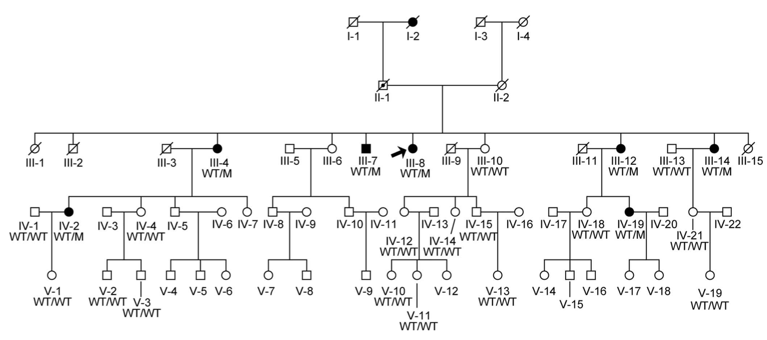
Famille de Léa M
Transmission AD

Slide 40
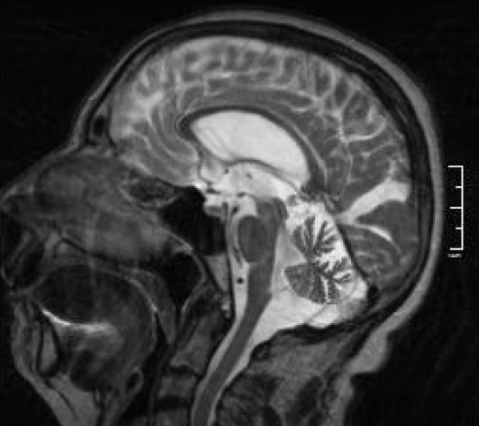
Madame Léa M
En 2002 : mise en évidence de saccades hypométriques
En 2003 : IRM de la fosse postérieure => atrophie cérébrale, cérébelleuse et vermienne
Bio mol de routine pour SCA 1, 2, 3, 6 et 7 : négatif

Slide 41
ENMG 2003 | Ampl (mV/µV) | LD (ms) | VC (m/s) | F
Médian Dr | 8,3 | 3,7 | 48 | 29,0
Ulnaire Dr | 7,1 | 3,5 | 47 | 30,8
Tibial Dr | 0,1 | 10,3
Fibulaire (EDB) G | 0,0
Fibulaire (TA) Dr | 1,4 | 3,3
Fibulaire (TA) G | 1,7 | 3,5
Sural Dr | 5,0 |  | 48
Sural G | 6,5 |  | 45
Fibulaire sup Dr | 3,5 |  | 40
Fibulaire sup G | 5,5 |  | 47

Slide 42
Madame Léa M
ENMG 2003 | Fibs/ PSW | AV | Ampl PUM | Durée PUM | Poly
TA Dr | ++ | -- | ++ | ++ | +
TA G | ++ | -- | ++ | ++ | +
Tracés neurogènes
subaigus d’intensité moyenne

Slide 43
Famille Léa M
Extraction de l’ADN chez 28 membres de la famille dont 7 atteints
Hôpital Erasme
Service du Pr. Massimo Pandolfo Dr Mario Manto Dr Chantal Depondt

Slide 44
Famille Léa M
Email 18 août 2004
Le génotypage est terminé. Plusieurs lodscores positifs ont été trouvés, dont le plus élevé se trouve sur le chromosome 3. Mais famille peu informative (petite avec des parents décédés) => pas de conclusion significative. Y aurait-il des oncles/tantes ou cousin(e)s atteints de la même maladie ?

Slide 45
Famille Léa M
Email 20 septembre 2006 :
La recherche du locus génétique responsable a continué à Lille et à Paris dans le cadre du projet Eurosca. Les chercheurs à Paris pensent pouvoir confirmer le linkage au chromosome 3. Y a-t-il de nouveaux membres atteints ? Qu’en est-il de la branche Suzanne M ?
Suzanne M est probablement atteinte puisqu’elle a été opérée d’orteils en marteau. Voici son tél :…

Slide 46
Silence radio pendant 10 ans…

Slide 47
Famille Léa M
Email du 28 janvier 2016 (FW) Nous avons eu un échange de courrier concernant la famille M en 2006. Y a-t-il du nouveau sur le plan génétique ?
Nous avons en effet continué à travailler sur cette famille. Ceci a mené à l’identification d’une mutation dans le gène MME. Malheureusement, pas de seconde famille et/ ou pas d’études fonctionnelles => pas moyen d’avancer davantage.

Slide 48
Synthèse du bilan génétique
Recherche de tous les loci connus (en 2004) responsables de SCA par une analyse de tout le génome : négatif
WES (whole exome sequencing) chez 2 sujets atteints => 4 variants hétérozygotes - gènes MME et GOLIM sur 3q - gène FER1L6 sur 8q - gène PPIL2 sur 22p

Slide 49
Synthèse du bilan génétique
Les variants des gènes GOLIM, FER1L6 et PPIL2 sont retrouvés dans des bases de données SNP (single nucleotide polymorphism) => peu probable qu’ils soient responsables d’une maladie rare AD
Variant du gène MME ?
Tous les sujets atteints présentent le variant MME et aucun des sujets non atteints (co- ségrégation avec le phénotype)

Slide 50
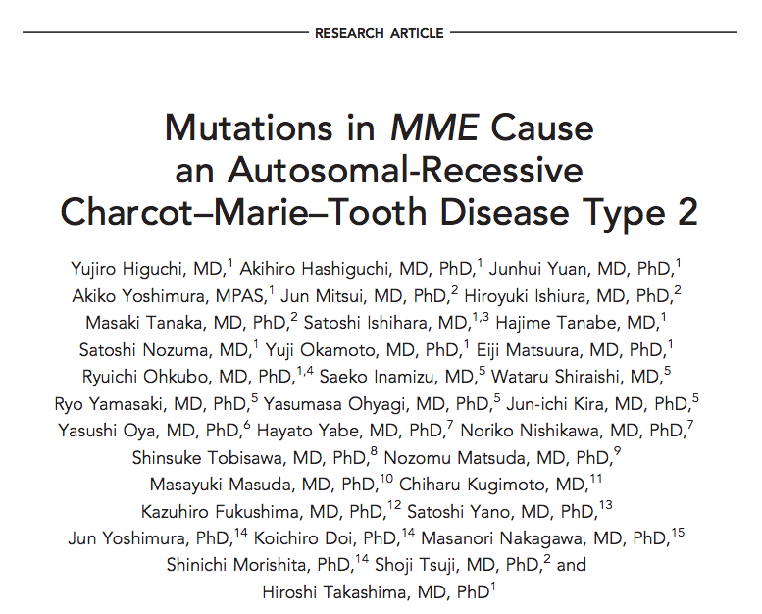
ANNALS of Neurology : february 2016

Slide 51
Higuchi et al, 2016
10 patients avec des mutations du gène MME
Phénotype : AR-CMT2
La cause la plus fréquente de CMT2 récessif au Japon
AR-CMT2T

Slide 52
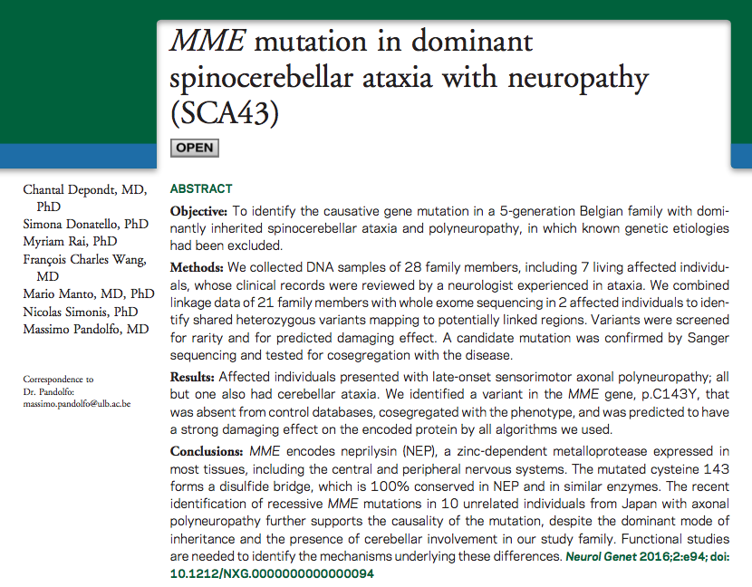
Neurology : Genetics, july 2016

Slide 53
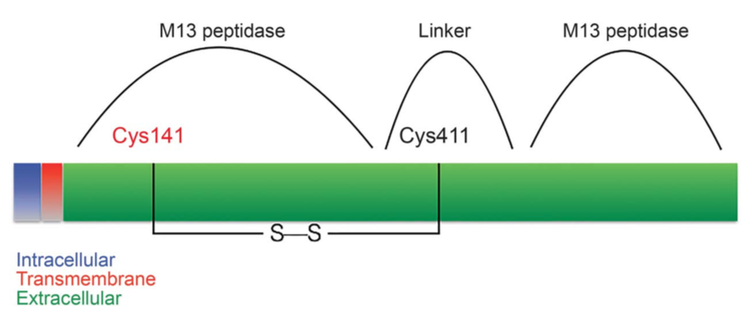
Famille Léa M
Mutation du gène MME : p.C143Y (cystéine anormale en position 143)
Guanine remplacée par une adénine (G>A) sur le chromosome 3q25.2 en position 156317031
MME code pour la neprilysin (NEP), une métalloprotéase
SCA43

Slide 54
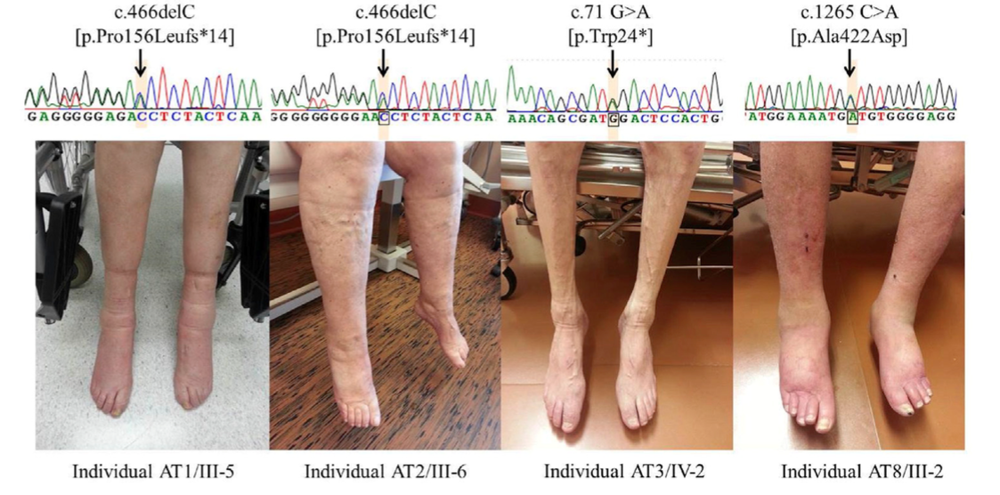
The American Journal Of Human Genetics, september 2016

Slide 55
CMT2 AD
11 nouvelles mutations du gène MME
CMT2 : parfois M > S
Début tardif
AD
Parfois présentation comme cas sporadiques
Extraits de thé vert contiennent des substances qui augmentent l’activité de la neprilysin

